Slide 1


Anticipez les besoins en consommation électrique de bâtiments
Prédiction des émissions de CO2
Prédiction de la consommation totale d’énergie
Évaluer l’intérêt de l’"ENERGY STAR Score" pour la prédiction d’émissions

Slide 2
Plan
Introduction
Traitement des données
Sélection des variables
Modélisation
Conclusion

Slide 3

Introduction
Pour atteindre son objectif de ville neutre en émissions de carbone en 2050, la ville de Seattle s’intéresse aux émissions des bâtiments non destinés à l’habitation.
Les relevés des indicateurs nous permettant de capturer les émissions de CO2 et la consommation totale d'énergie de bâtiments sont régulièrement faits.
Ces relevés étant coûteux à obtenir, d’ou la nécessité de se baser sur les relevés minutieux faits en 2015 et en 2016 pour construire un modèle prédictif.

Slide 4
Introduction
Notre modèle prédictif devrait nous permettre d’anticiper les besoins en consommation d’énergie de bâtiments.
Notre objectif est d’une part de prédiction des émissions de CO2 et d’autre part de prédiction de la consommation totale d’énergie.
Nous allons effectuer deux (02) études:
La 1ère étude concerne la prédiction des émissions de CO2 et a pour variable d’intérêt la variable TotalGHGEmissions
La 2ème étude concerne la prédiction de la consommation totale d’énergie et a pour variable d’intérêt la variable SiteEnergyUse(kBtu)

Slide 5
Introduction
Nos variables dépendantes étant quantitatives, nous avons à faire à un problème de régression.
Nous allons alors tester plusieurs modèles de régressions afin d’identifier le meilleur modèle capable de prédire au mieux nos variables dépendantes dans chacune de nos études respectives.
Un regard particulier sera accordé l’évaluation de l’intérêt de la variable "ENERGY STAR Score" pour la prédiction d’émissions de CO2

Slide 6
Traitement des données
Les bases de données
2 bases de données : Benchmarking de la ville de Seattle 2015 et 2016
La base de 2015 comporte 3340 individus et 51 variables et celle de 2016 comporte 3376 individus et 45 variables.
Après avoir supprimé des variables non communes aux deux bases de données et renommé des variables, nous avons merger les deux bases de données en une base de données par ajout de colonnes en ajoutant l’année comme suffixe aux noms des variables.

Slide 7
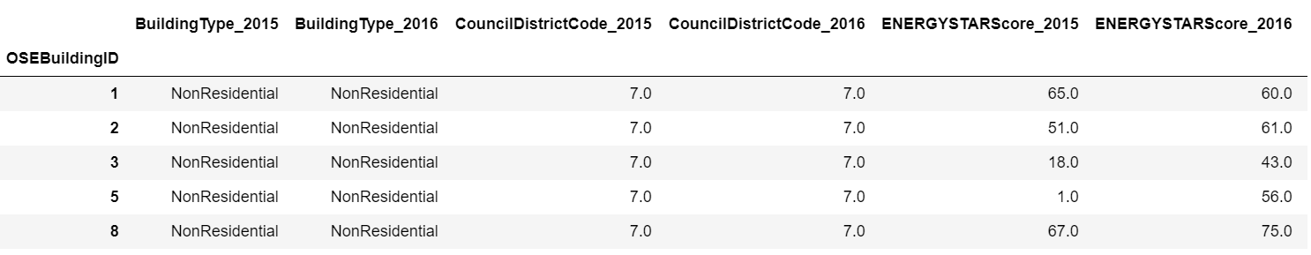
Traitement des données
Les bases de données

Slide 8
Traitement des données
Suppression des variables non pertinentes
Suppression des variables constantes.
4 indicateurs dans notre base de données étaient constants et donc n’apportaient aucune information.
Suppression des variables avec une forte proportion de valeurs manquantes.
2 indicateurs avaient plus de 95% de valeurs manquantes. Ils n’apporteront pas une grande information.
Suppression des variables ayant une faible variance.
3 indicateurs avaient une variance très faibles. Bien qu’étant pas constants, ces indicateurs ont une modalité très dominantes. Cela fait qu’ils n’apporteront pas une grande information.

Slide 9
Traitement des données
Correction des outliers
Les émissions de CO2 et la consommation totale d'énergie de bâtiments pouvant différées énormément d’un bâtiment à l’autre, nous n’avons pas voulu traiter les valeurs extrêmes comme étant des outliers.
Nous allons juste corriger les valeurs négatives en les imputant par leurs valeurs absolues.
Au total 8 indicateurs étaient concernés et 11 valeurs ont été traitées.

Slide 10
Traitement des données
Variables catégorielles
Imputation de valeurs manquantes
Nous allons créer une nouvelle modalité pour capturer les valeurs manquantes.
Exemple: BuildingTypeNA pour l’indicateur BuildingType
Création de nouvelles variables
Nous allons aussi créer de nouvelles variables à partir de certaines variables catégorielles
Exemple: NumberOfAllPropertyUseTypes créée à partir de l’indicateur ListOfAllPropertyUseTypes

Slide 11
Traitement des données
Variables numériques
Imputation de valeurs manquantes
Nous avons scindé les variables numériques en deux classes:
C1: Les variables ayant une forte proportion de données manquantes et dont l’imputation de ces données manquantes n’ont pas de sens.
C2: Les variables dont nous pouvons imputer les données manquantes.
Nous allons utiliser la régression linéaire univariée pour imputer les valeurs manquantes des indicateurs de la classe C2. Exception sera faite pour la variable Energystarscore, ou nous utiliserons la méthode des K-plus proche voisins Régression pour effectuer l’imputation des valeurs manquantes.
Nous allons catégoriser les indicateurs de la classe C1 afin de capturer l’effet des valeurs manquantes sur la variable d’intérêt.

Slide 12
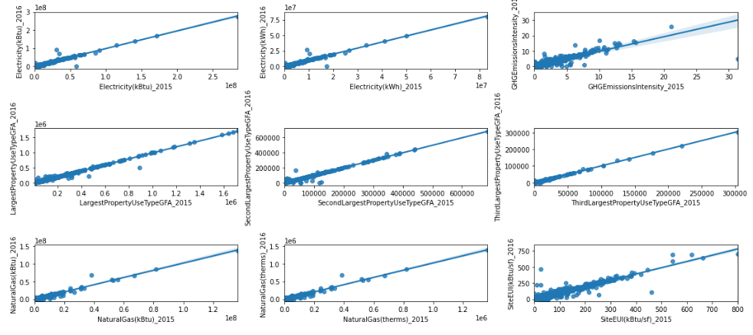
Traitement des données
Variables numériques

Slide 13
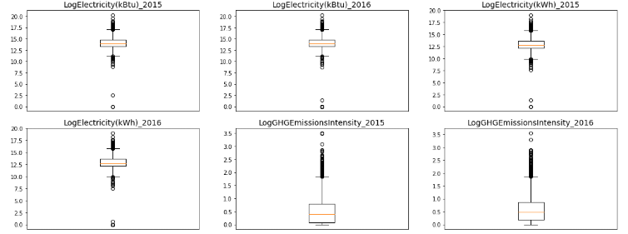
Traitement des données
Variables numériques
Transformation des variables numériques
Au vue des valeurs assez élevées que prennent les variables numériques, nous allons appliquer la transformation logarithmique aux variables numériques afin de réduire l’amplitude des valeurs prises par ces variables et optimiser ainsi la modélisation.

Slide 14
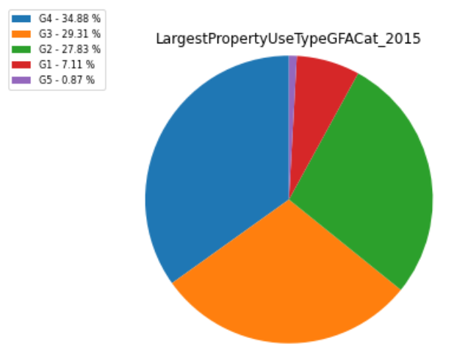
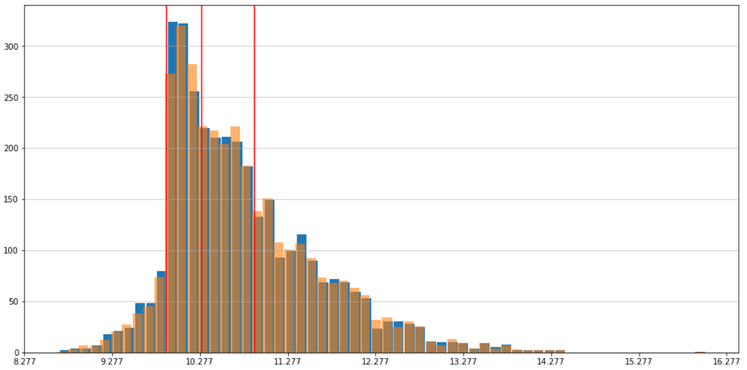
Traitement des données
Variables numériques
Catégoriser des variables numériques
Les variables numériques de la classe C1 seront catégorisées en fonction de leur distribution.

Slide 15
Sélection des variables
Sélection des variables binaires
Sélection des variables binaires
Nous utiliserons des tests de régression linéaire univariée pour trouver les variables binaires qui expliquent significativement notre variable d’intérêt.

Slide 16
Sélection des variables
Sélection des variables multinomiales
Sélection des variables multinomiales
Nous aurons recourt à l’information mutuelle pour déterminer si les variables multinomiales expliquent significativement notre variable d'intérêt.

Slide 17
Sélection des variables
Sélection des variables numériques
Pour la sélection des variables numériques, nous avons effectué 4 types de sélection et nous avons considéré comme variables pertinentes, celles qui qui ont été selectionnées par tous les 4 types de sélection.
La régularisation L1 : Lasso (avec alpha = 3)
Random Forest
Gradient Tree Boosting
Correlation analysis

Slide 18
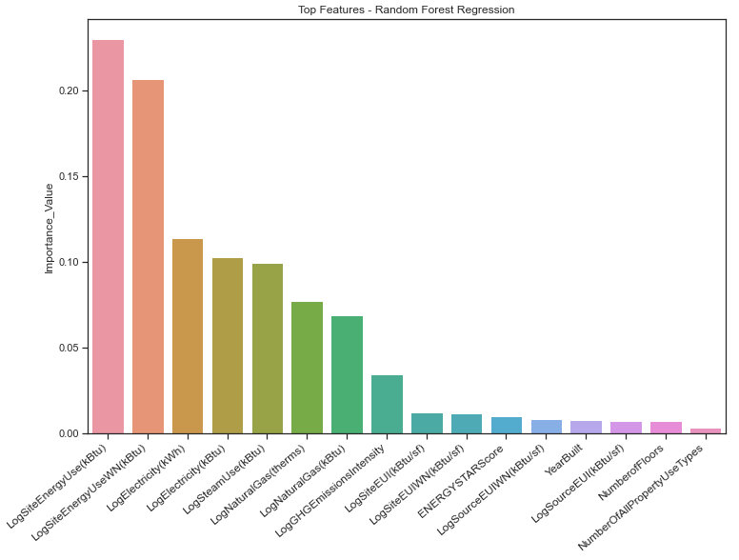
Sélection des variables
Sélection des variables numeriques
Sélection des variables numériques par la regression Random Forest.
La variable ENERGYSTARScore
n’a pas été retenue comme variable pertinente à notre étude.
Seuil de 0.005

Slide 19
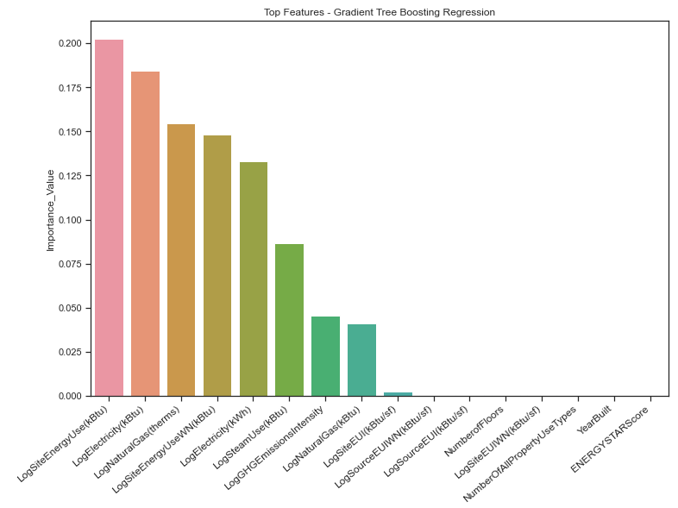
Sélection des variables
Sélection des variables numeriques
Sélection des variables numériques par la regression Gradient Tree Boosting.
La variable ENERGYSTARScore
n’a pas été retenue comme variable pertinente à notre étude.
Seuil de 0.005

Slide 20
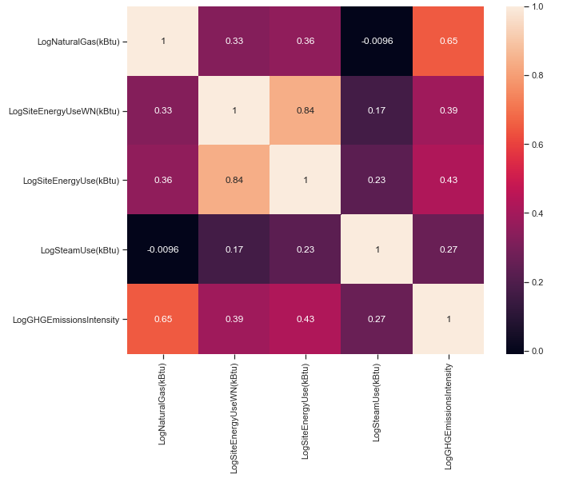
Sélection des variables
Sélection des variables numeriques
Sélection des variables numériques par analyse de la correlation entre elles.

Slide 21
Modélisation
Présentation des modèles
Pour notre modélisation, nous avons choisi d’implementer 12 modèles en vue de trouver le meilleur modèle associé à notre problème de prediction.
Modèle de base
Le modèle naïve par une prediction à la moyenne
Modèle linéaire
La régression linéaire
La régression ridge
La régression Lasso
La régression Elastic net
La régression support de vecteur machine (SVR)

Slide 22
Modélisation
Présentation des modèles
Modèle non linéaire
La régression des K plus proche voisins
La régression par l’arbre de décision
Modèles ensemblistes
Le bagging – la régression ExtraTree
Le Voting:
Estimateurs: Gradient boosting, ExtraTree et la régression linéaire
Le boosting – la régression Gradient boosting
Le stacking:
Estimateurs : Gradient Boosting, ExtraTree et la régression linéaire
Estimateur Final: la régression linéaire

Slide 23
Modélisation
Résultats de la modélisation
Prédiction des émissions de CO2
 | Dummy Regressor | LinearRegression | Ridge | Lasso | ElasticNet | SVR
Average_RMSE | 1.451 | 0.320 | 0.320 | 0.667 | 0.321 | 0.367
sd_RMSE | 0.191 | 0.111 | 0.111 | 0.175 | 0.115 | 0.232
Generalization RMSE | 1.401 | 0.340 | 0.339 | 0.677 | 0.339 | 0.472
 | KNN Regressor | DecisionTreeRegressor | ExtraTreesRegressor | Gradient Boosting Regressor | VotingRegressor | Stacking Regressor
Average_RMSE | 0.276 | 0.131 | 0.080 | 0.246 | 0.170 | 0.087
sd_RMSE | 0.059 | 0.089 | 0.062 | 0.063 | 0.070 | 0.063
Generalization RMSE | 0.342 | 0.206 | 0.156 | 0.252 | 0.189 | 0.159

Slide 24
Modélisation
Résultats de la modélisation
Prédiction de la consommation totale d’énergie
 | Dummy Regressor | LinearRegression | Ridge | Lasso | ElasticNet | SVR
Average_RMSE | 1.377 | 0.480 | 0.479 | 0.622 | 0.474 | 0.623
sd_RMSE | 0.523 | 0.368 | 0.367 | 0.415 | 0.374 | 0.473
Generalization RMSE | 1.188 | 0.440 | 0.438 | 0.404 | 0.432 | 0.482
 | KNN Regressor | DecisionTreeRegressor | ExtraTreesRegressor | Gradient Boosting Regressor | VotingRegressor | Stacking Regressor
Average_RMSE | 0.516 | 0.478 | 0.402 | 0.446 | 0.410 | 0.384
sd_RMSE | 0.391 | 0.580 | 0.426 | 0.410 | 0.395 | 0.460
Generalization RMSE | 0.259 | 0.458 | 0.268 | 0.412 | 0.345 | 0.352

Slide 25
Conclusion
Récapitulatif des étapes de notre études
Le nettoyage des données
Features engineering
La modélisation
Le choix du meilleur model
Meilleur model
En général, les modèles ensemblistes offrent de bonnes performances en matière de prediction.

Slide 26
Conclusion
La variable ENERGYSTARScore
Dans aucune de nos études, la variable ENERGYSTARScore ne s’est avérée pertinente. Donc n’a pas été prise en compte dans la modélisation.
Perspectives
Les informations dont nous disposons caractérisent uniquement le secteur d’activité. Cependant, en domestique, les caractéristiques socio-économiques des ménages sont des éléments prépondérants dans l’audit énergétique. [Ces informations manquent dans le dataset ]

Slide 27


